Slide 1
Презентация-игра
Найди десять отличий.
Разработчик игры: Шабанов И.К
Обучающийся группы 116к
Руководитель разработки: Иксанова Элла Борисовна

Slide 2

Правила игры:
На слайде представлены 2 картинки, на первой необходимо найти все 10 различий. Правильны ответ будет обозначен падением ненужного элемента.

Slide 3
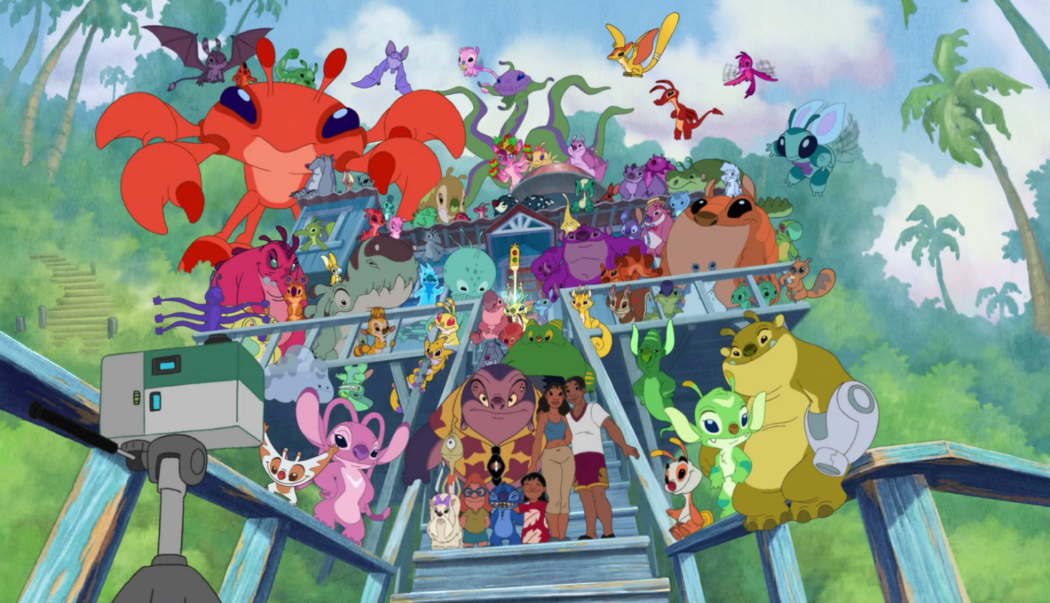






Найди 10 отличий:
1
2

Slide 4

Супер мега хорош!

Slide 5
Список источников:
Бомж
Слеза
Котик
Глаз
Пламя
Какосы
Диско очки
Лила и Стич

